Slide 1
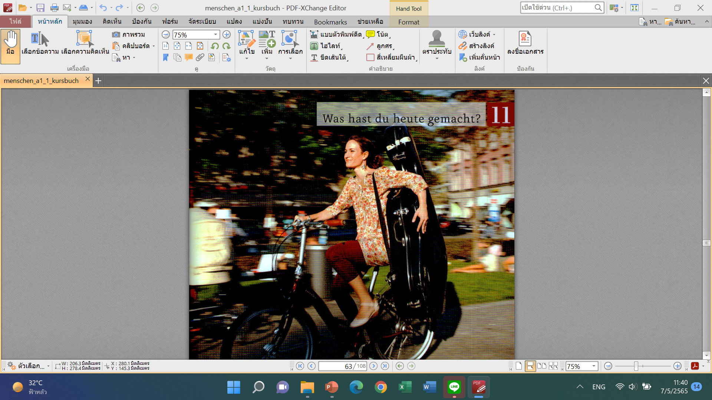
Lektion 11.3
Perfekt mit haben

Slide 2
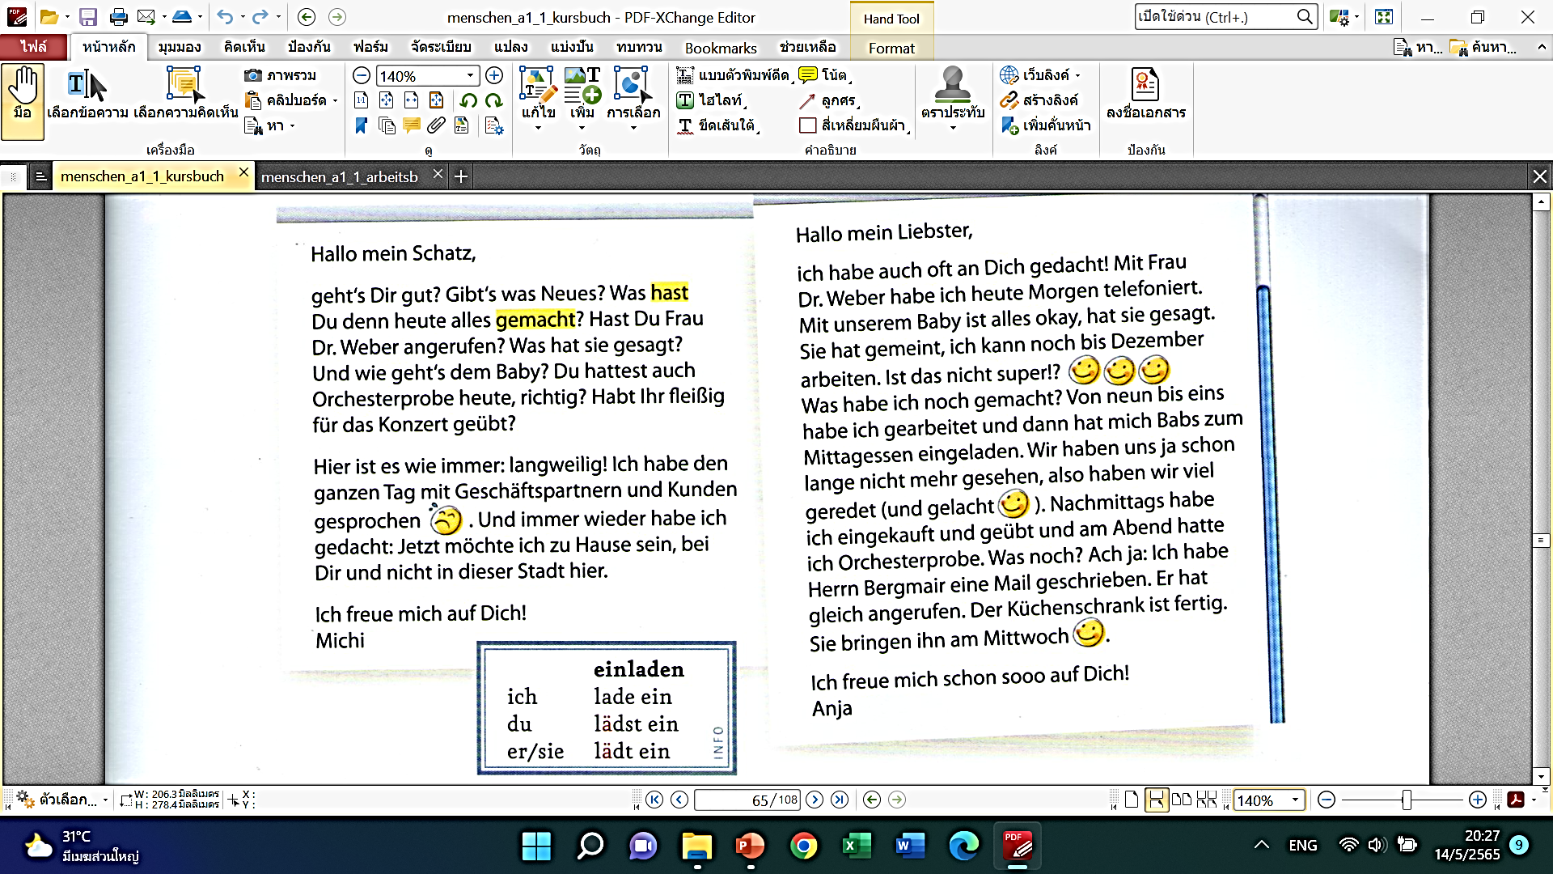
Perfekt
Markieren Sie Partizip II.

Slide 3
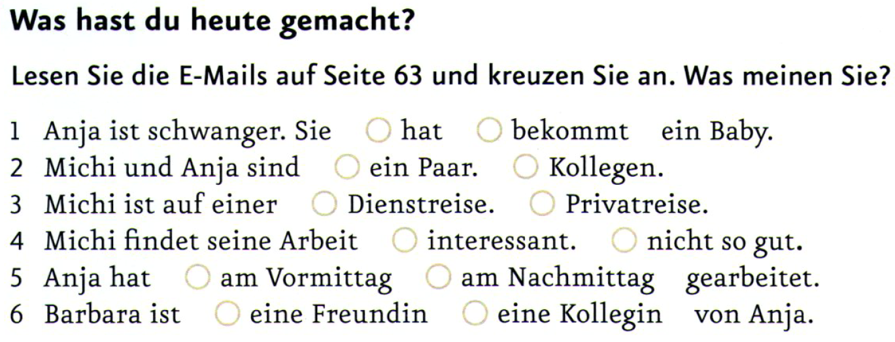

Slide 4
Perfekt
Markieren Sie Partizip II.
1.
2.
3.
Ende
Was
hast
du
denn heute
alles
gemacht?
Hast
du
Frau
Dr. Weber
angerufen?
Was
hat
sie
gesagt?
Ich
habe
den ganzen Tag
mit Geschäftspartnern und Kunden
gesprochen.
Und immer wieder
habe
ich
gedacht.
Hilfsverb
haben
Partizip II.
ich
du
er/sie/es
wir
ihr
Sie/sie
habe
hast
hat
haben
habt
haben

Slide 5
https://wordwall.net/th/resource/6811760/njema%c4%8dki-jezik/haben

Slide 6
